Slide 1
Упис у основну музичку школу!
Музичка школа
,,Станислав Бинички’’ Београд
Води ме у
Бинички !
Сењачка бр. 31, 11000 Београд, телефон: 011 / 3692 - 672, 011 / 3692 -733, Е-маil: skola@binicki.edu.rs , сајт: http://binicki.edu.rs/

Slide 2
Желиш да брзо и лако свираш песмице са другарима?
Не знаш који инструмент да одабереш?
Па да, у праву си.
Сви су чаробни на свој начин.

Slide 3
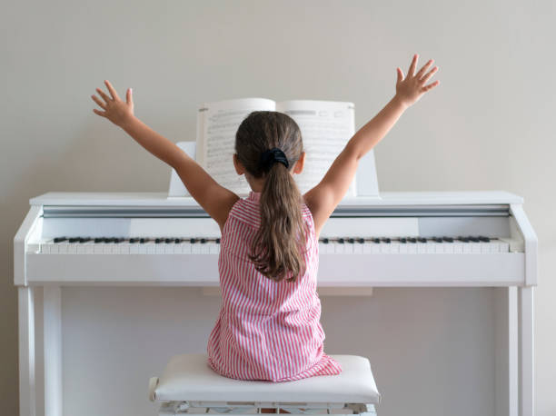
ДОБРО НАМ ДОШЛИ!

Slide 4
Поштовани родитељи, драги будући ученици,
Приближавају се пријемни испити за упис у школску 2024/2025. годину. Музичка школа
,,Станислав Бинички” у Београду образује ученике из следећих инструмената: хармоника, кларинет, удараљке, соло певање, виолончело, контрабас, флаута, харфа, виолина, клавир и гитара. Током маја и јуна 2024. организоваћемо пријемне испите на два одељења школе: Одељење С– ул. Сењачка 31, Сењак, Београд; Одељење А– ул. Булевар Зорана Ђинђића 152 а, Нови Београд.
На пријемни испит за припремни разред пријављују се деца млађа од 8 година. На пријемни за инструменте пријављују се ученици основних школа где у I разред основне музичке школе за инструменте: виолина, виолончело, гитара, клавир, хармоника, харфа и флаута могу да се упишу ученици од 9 година и млађи. За инструменте кларинет, удараљке и контрабас могу да се упишу ученици од 11 година и млађи, док за соло певање, могу да се упишу: за женске гласове – ученици од 13 година и старији, а за мушке гласове – ученици од 16 година и старији. У I разред основне музичке школе може да се упише и ученик старији него што је прописано уколико на пријемном испиту испољи изузетне музичке способности.
Пријемни испит за припремни и први разред састоји се из провере одређених компонената музикалности, а чине га: слух (певање једне дечје или традиционалне песме по слободном избору детета); меморија (репродуковање певањем тонова и краћих мелодијских мотива, које наставник свира на клавиру); ритам (репродуковање куцањем краћих ритмичких мотива).
ПРАТИТЕ САЈТ ШКОЛЕ http://binicki.edu.rs/ и сазнајте све о пријемним испитима, као и упису.
Чекамо вас!

Slide 5
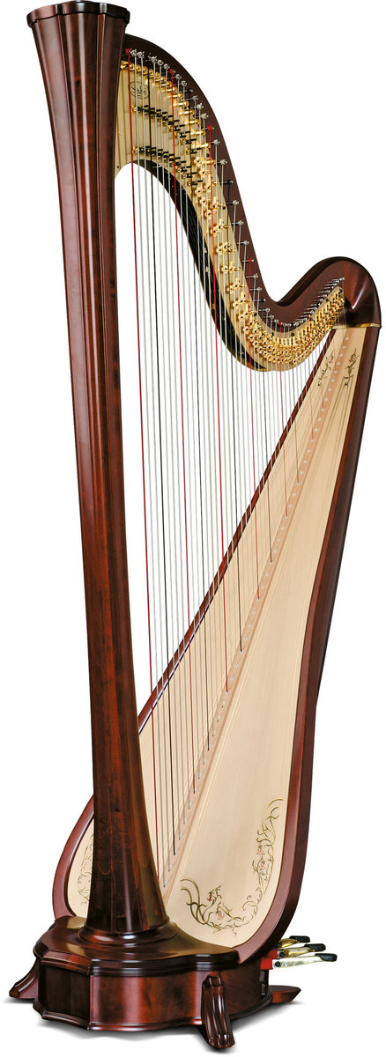
ХАРФА
Харфа је један од најстаријих инструмената и јавља се у готово свим деловима света, а спечифичан звук и лепоту харфе ценили су кроз историји многи народи чак и пре нове ере. Харфа је национални инструмент у Израелу, Ирској, Мексику, а у нашој земљи развија се од краја Другог светског рата. Последњих година овај инструмент привлачи све већу пажњу маладих. Звук харфе је врло богат и племенит. Верујемо да ће вам се свидети. Чекамо вас!
Клик по клик, па на линк:
Despacito - Luis Fonsi - Harp cover by Evélina Simon - arpa – harpe
https://www.youtube.com/watch?v=zuTcGvSNG4E
The Fountain — Marcel Lucien Grandjany
https://www.youtube.com/watch?v=S1-LCnGojnw

Slide 6
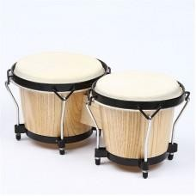
УДАРАЉКЕ
Ударачки инструменти – перкусије доносе радост музике и ритма! Ритам је најстарији музички израз и моћна компонента музике, база, основа. Ритам је енергија, покретач! Ангажовано и лепо учимо ноте, координацију покрета и чудесан свет ритма и то на неколико инструмената! Упознајте бритке тонове добоша, моћан звук тимпана, виртуозни ксилофон!
Чекамо вас!
Клик по клик, па на линк:
Percussion - Snare Drum, Bass Drum, Timpani, Cymbals, Xylophone https://www.youtube.com/watch?v=ck12_34nHWA
TOP SECRET DRUM CORPS: Royal Edinburgh Military Tattoo 2015
https://www.youtube.com/watch?v=K7DLgu-
NyJk&t=270s

Slide 7
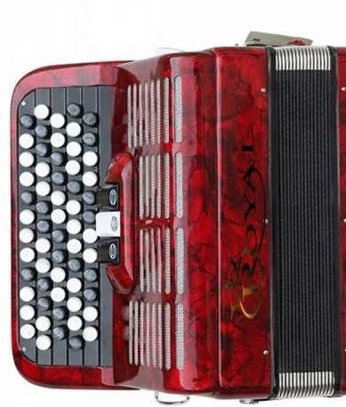
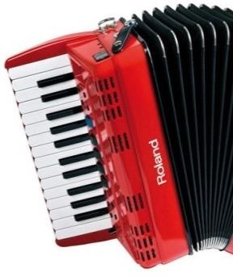
ХАРМОНИКА
Историјат развоја хармонике везује се за 1821. годину и инструмент који је развио Кристијан Фридрих Лудвиг Бушман. Због својих посебних карактеристика, постаје све интересантнија градитељима инструмената и кроз године развоја поприма свој данашњи облик. Реч је о једном од најсавршенијих концертних инструмента који чине десна клавијатура, мех и лева клавијатура (басови). Тон се добија притиском на дугмад или дирке, а изражајне могућности су велике, па је због тога заступљена у готово свим музичким жанровима (класична музика, џез музика, филмска музика, поп/рок музика, народна музика и др.). Може бити камерни и оркестарски инструмент, а посебну димензију добија као солистички где се на њој може изводити готово све, па често остави утисак да сама звучи „као оркестар”.
Хармоника је један од најмлађих, али и најсавременијих инструмената, а ми вас чекамо да нам се придружите и учествујете у извођењу музике коју оплемењују њени дивни тонови. Послушај их:
Ростислав Мудрицкий Дербенко Маленькая сюита https://youtu.be/6RssOlvsRbI
Duo Karolina Mikołajczyk & Iwo Jedynecki - Mozart: Violin Sonata in G-major K. 301
2. Allegrohttps:https://youtu.be/a94C1EtdaIY
Sia - Cheap Thrills (Accordion & Guitar jazz cover by Roman Andrukhiv)
https://youtu.be/UhyRrFs5ZkE
Ksenija Sidorova: V. Monti - Csárdás (ZDF Klassik live im Club, 16-4-2017) 1080p, HD
https://youtu.be/XIJM2kZgYiI

Slide 8
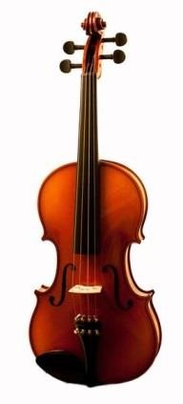
ВИОЛИНА
Виолина је краљица интрумената. Све најлепше мелодије написане су за виолину. Боја звука виолине је најсличнија људском гласу. Када свирам виолину, морам да покрећем тело на различите начине. Виолина ме учи да будем стрпљив и упоран.
Најважније је да сам део тима у оркестру, да заједно са својим другарима побеђујем трему и лепо се дружимо док свирамо. Користимо машту и учимо да слушамо различите боје звукова. У нашој школи имате могућност и да изнајмите школски инструмент .
Кликом на линк стижеш до најлепших мелодија: Mickey Mouse Cartoon - Just Mickey https://www.youtube.com/watch?v=d95L1wqZ1Dc Gluck Melodie, Renaud Capuçon violin (Isaac Stern's Guarneri del Gesù) https://www.youtube.com/watch?v=qSAbP--b4qc

Slide 9
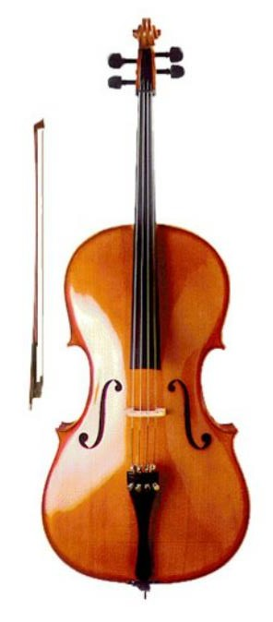
ВИОЛОНЧЕЛО
Виолончело је величанствен инструмент са прелепим звуком који је најсличнији људском гласу, То је пре свега солистички инструмент који својим јединственим звуком допире до сваког слушаоца и не оставља равнодушним. Ако се определите за виолончело, имате могућност да изнајмите школски инструмент на коришћење.
Послушај јединствен звук овог дивног инструмента:
Flight of the Bumblebee by Rimsky Korsakov https://www.youtube.com/watch?app=desktop&v=- g5I2GP74xY
HAUSER - The Swan https://www.youtube.com/watch?app=desktop&v=- OjCEwhtSuU

Slide 10
СОЛО ПЕВАЊЕ
На настави соло певања, са ученицима се ради на савладавању правилне вокалне технике, правилног дисања као и правилног става тела.
Усвајањем ових техника, ученици стичу знања која ће примењивати током целог живота, неовисно од тога да ли ће баш певање бити њихов животни позив.
Овладавањем овим техникама, ученици почињу правилно да користе свој гласовни апарат. То им, између осталог, омогућава да говоре или певају у дужем временском интервалу без замора, али и то да почињу са успехом да превазилазе трему као један од проблема са којим се много људи суочава. Све заједно, то доводи до јачања њиховог самопоуздања. То им касније помаже у многим животним ситуацијама, а нарочито у пословима који захтевају било који облик јавног наступа.
А све то кроз уметност, кроз музику! Послушај како то звучи у стварности:
Aida Garifullina - Ave Maria (Schubert) https://www.youtube.com/watch?v=ja5hQH9USIU
Verdi - La Traviata "Sempre Libera" (Piotr Beczala, Aida Garifullina) | Wiener
Opernball 2020 https://www.youtube.com/watch?v=1kDUNTKDo1w
Aida Garifullina “How Beautiful it is here” Sergei Rachmaninoff “Здесь хорошо» С. Рахманинов https://www.youtube.com/watch?v=UEdLikgmgJY

Slide 11
ФЛАУТА
Флаута је један од најстаријих инструмената. Раније се правила од дрвета и костију животиња, а данас се прави од најплеменитијих метала: злата, сребра и платине. Звук флауте најверније дочарава цвркут птица, али може бити и попут олује. Многи композитори су јој посветили своја дела, неке су чак отишле и у свемир, као композиција ,,Бадинери” Јохана Себастијана Баха. Флауту сте сигурно чули и у многим цртаним филмовима као што су „Морнар Попај” или „Пинк Пантер”. Надамо се да ћеш нам се придружити и открити чудесни свет флауте. Кликом на линк улазиш у чудесни свет флауте:
Pink Panther Theme - Flute Cover https://www.youtube.com/watch?v=P4HWm4CDAnw Bach: Badinerie / Karajan · Berliner Philharmoniker https://www.youtube.com/watch?v=9aFUuHIdV1o

Slide 12
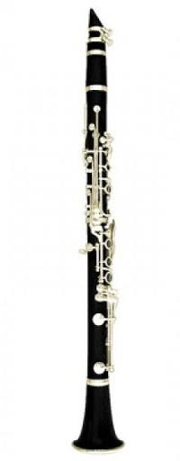
КЛАРИНЕТ
Кларинет је инструмент који је заступљен у свим музичким жанровима како у иностранству, тако и у Србији. Његово порекло потиче још из старе Грчке, некада се звао
„аулос” да би се инструмент касније усавршио у 19. веку, када је добио назив кларинет и под тим именом га знамо и дан-данас. Инструмент је универзалан, могу га свирати и девојчице и дечаци. Уколико се определите за кларинет, у нашој школи имате могућност да изнајмите школски инструмент на коришћење.
Звуци кларинета те чекаји на следећим линковима: Harry Potter уводна шпица на кларинету https://youtu.be/j5MUGmuni5c
Vivaldijev концерт бр. 1 за кларинет https://youtu.be/0-
jZJcpiy8I
Један од главних јунака "Лигњослав" из цртаног филма "Сунђер Боб" свира кларинет https://youtu.be/7GucGA7s1Lw

Slide 13
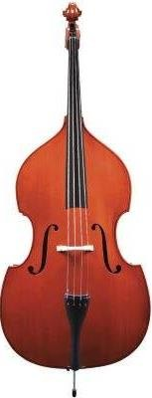
КОНТРАБАС
Контрабас је жичани гудачки инструмент. Неопходан је у свим оркестрима. Има важну улогу у џезу, класичној, народној, рок и поп музици. Иако је претежно ритмички и хармонски инструмент, постоји и солистичка литература за контрабас. У нашој школи имате могућност да изнајмите школски инструмент на коришћење. Више о овом највећем музичком инструменту на http://www.svetozarvujic.com/ Послушај теби познате композиције одсвиране на овом инструменту:
PINK PANTHER Theme | double bass quintet | Božo Paradžik & students https://www.youtube.com/watch?v=SRIIO408ats Rolling in the Deep - Adele (violin/cello/bass cover) - Simply Three https://www.youtube.com/watch?v=tt2NIDtp-Ls
Adam Ben Ezra - AWESOME UPRIGHT BASS SOLO
https://www.youtube.com/watch?v=pyUZh_Cbw6Q
Blues Jazz Double bass Performances.Contrabass ! Upright Bass ! https://www.youtube.com/watch?v=euhpAyy5sXY

Slide 14
КЛАВИР
Још од давне 1829. године, када, по неким изворима, обер-кнез Јеврем Обреновић купује и допрема први клавир у Србији, за потребе складног образовања и свестраног развоја своје мезимице, кћери Анке, овај леп и необичан инструмент не престаје да привлачи пажњу свих, на музику осетљивих, потоњих генерација, до данашњих дана. Некако, сви воле клавир. Уз клавир се може лепо певати, диван је у заједничком свирању са виолином, флаутом, виолончелом.Клавир је инструмент са диркама, за чије свирање је потребно савладати много композиција, најразличитијих садржаја и извођачких захтева, што, за дивну последицу има много тога: упознавање са неким од најдивнијих дела музичке уметности и људског стваралаштва у целини, изразито благотворан утицај на развој психомоторних способности, код деце нарочито. За овладавање вештином свирања на клавиру потребни су лепо развијене музичке способности: добар слух, лепо певање, истанчан осећај за ритам и веома стрпљив, упоран рад, самостално и са професором. Послушај чудесни свет дирки клавира: Maxim Vengerov and Lisa Vengerov, father and daughter musical duo https://www.youtube.com/watch?v=98M6khdJeKE
Vera Milankovic Daljska rapsodija https://www.youtube.com/watch?v=AMXLhD0ePyw Debussy "Clair de Lune" on Piano for 80 Year Old Elephanthttps: https://www.youtube.com/watch?v=i1qQOGCyRbY
Elisey Mysin C.DEBUSSY: Doctor Gradus ad Parnassum/ Golliwogg's Cakewalk https://www.youtube.com/watch?v=vLT5cPkEkCU

Slide 15
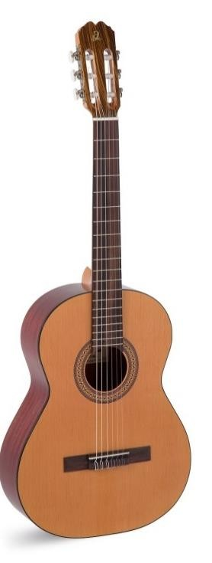
ГИТАРА
Гитара је дрвени жичани, трзачки инструмент са 6 жица. Потекла од музичкиг лука из праисторије а развила се у садашњи облик у Шпанији у 19. веку, кад и доживљава своју уметничку ренесансу као инструмент. Порекло речи гитара сеже до далеке Персије, где „гит” значи музика, а „тар” жица. Облик гитаре какав данас знамо помиње се у Шпанији још у 14. веку, када овај инструмент стиче велику популарност. Од тада је број жица варирао, да би данас класична гитара имала шест најлонских жица. Најлонске жице су одличне за децу која тек уче, јер чувају прсте, за разлику од металних жица какве имамо на осталим врстама гитаре. Класична гитара даје прегршт могућности у музици: да ли у пратњи или као соло инструмент, класична гитара познаје све жанрове од новијих као што су поп, блуз, рок, па преко етно-музике све до класике, фламенка или ренесансе, што да не? Један од најпопуларнијих инструмената данашњице и готово је неизоставнан део сваког музичког састава у разним музичким жанровима популарне и уметничке музике.
Дођите да заједно откључамо магичан свет гитаре! JOHN WILLIAMS. CONCIERTO DE ARANJUEZ.
https://www.youtube.com/watch?v=WQKrVbvUEhY
Gran Jota https://www.youtube.com/watch?v=nEF6DyEa-4Y Capricho Arabe (F. Tárrega) - Alexandra Whittingham https://www.youtube.com/watch?v=P7ZLcUYzvnc
Berta Rojas - "Un sueño en la floresta" de Agustín Pío Barrios Mangoré https://www.youtube.com/watch?v=353DbFxtoG0

Slide 16
Сви су чаробни на свој начин.
Било који да изабереш, нећеш погрешити!
Чекамо те!!!

